Slide 1
Multi-Factor Earnings Revision-Based Model (ER Model)
DQS 2025
Presented by
Jetnipat Nipatkusolkit
10 Nov 2025

Slide 2
Multi-Factor Earnings Revision-Based Model (ER Model)
Developed from Oppenheimer’s factor model
Consists of 6 factors
Earnings Revision (50%)
- Revision Breadth (30%)
- Revision Magnitude (20%)
Price Momentum and Mean reversion (30%)
- Alpha (20%)
- 1-month Return (10%)
Valuation (20%)
- Absolute Forward P/E (10%)
- Relative Forward P/E (10%)
Why rely on Earnings Revision 50% (especially breadth) ?
Sentiment + Fundamental in single factor.
Analyst tends to gradually adjust earnings instead of single big change (so EPS Revision is moving in a trend).
Analysts have herd behavior & career risk, and likely to use the same company information, turned out tend to move in the same direction.
So, Earnings Revision breadth weight should > Magnitude.
Only Earnings Revision is not enough, due to lagging.
Why Momentum/Mean reversion
Timing entry, find short-term mispricing.
Less lag signal to the model.
Tool/Language
Bloomberg Query Language (Excel)
Python
Why Valuation: Downside Protection
In this experiment
Contributions in the Portfolio are from S&P 500 Members
Equal-Weighted Portfolio
Rebalanced Every 3 Months (excluding dividends, fees)
Universe: S&P 500 Members which
Market Cap at least $200 millions USD
> =3 Analysts covering this stock

Slide 3

Part 1: Explanation
Weight
Factor
Definition
Rolling Period
Ideal
30%
Revision Breadth
$$\frac{\text{จำนวนนักวิเคราะห์ที่ปรับกำไรเพิ่มขึ้น }\text{– }\text{ลดลง ในรอบ }\text{3 }\text{เดือน }}{\text{จำนวนนักวิเคราห์ที่ปรับประมาณการทั้งหมด}}$$
3 months
1 month
20%
Revision Magnitude Pctile
Percentile ranking ของ Forward EPS MOM% change ปัจจุบัน เทียบกับค่า Forward EPS MOM% change รายเดือนย้อนหลัง 5 ปี
20%
Alpha Momentum
6 months
1 month
6-months rolling Alpha calculated by adjusted beta (0.67)
10%
1-month Return Pctile
Percentile Ranking ของ 1-month total return ปัจจุบัน เทียบกับ 1-month total return รายเดือนย้อนหลัง 5 ปี
10%
Forward P/E
P/E คาดการณ์ในอีก 12 เดือนข้างหน้า (NTM Forward P/E)
Current
10%
Relative Forward P/E Pctile
Pctile rank ของ Relative NTM FWD P/E ปัจจุบัน เทียบกับค่า Relative NTM FWD P/E รายเดือนย้อนหลัง 5 ปี
Current
Noted: จริงอยู่ที่ 1M return เป็น momentum factor ถ้าค่ายิ่งน้อยควรหมายถึงยิ่งไม่ดี แต่เราเชื่อใน Short term revert, long term growth สำหรับหุ้นที่มี earnings revision ที่ดี (ซึ่งมี weight มากที่สุด) ดังนั้นจึงให้คะแนนเพิ่มขึ้นสำหรับ 1M return ที่ลดลง
Noted: Rolling Period ที่ใช้คำนวณอยู่ระหว่าง 1-6 เดือน เนื่องจากมีค่าใกล้เคียงกับรอบ rebalance (ทุก 3 เดือน) ซึ่งคาดว่าจะช่วยลดการให้สัญญาณคัดเลือกหุ้นที่มี noise หรือ lag ได้

Slide 4
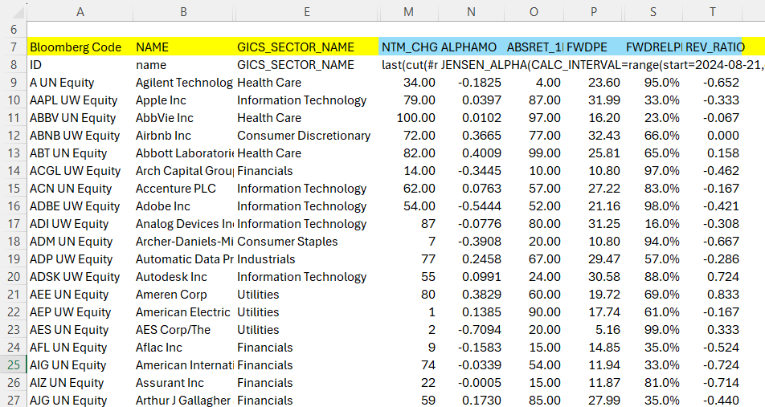
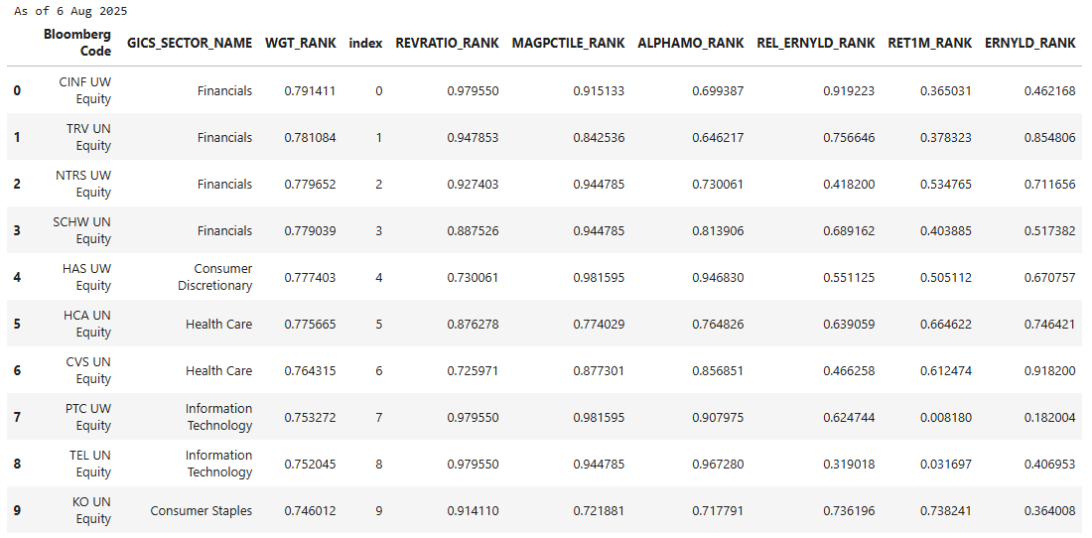
Part 2: Methodology (Flowchart)
คำนวณค่าแต่ละ Factor
Long หุ้นที่มีคะแนนรวมสูงที่สุด 10% ของ Universe แบบ Equal weight (หุ้นละ 2% จำนวน 50 หุ้น)
3 month rebalance
คำนวณ Percentile Rank ของหุ้นแต่ละตัวภายใน Universe ในแต่ละ factor
Backtesting ย้อนหลัง 5 ปี เทียบกับดัชนี (SPX Index) และหุ้นที่มีคะแนนน้อยที่สุด 10% ของ Universe (Bottom Decile)
นำค่าที่ได้ไปคูณกับ Factor Weight แล้วรวมกันได้ Weight Score
เทียบ Performance, Sharpe Ratio, Volatility, Max Drawdown

Slide 5
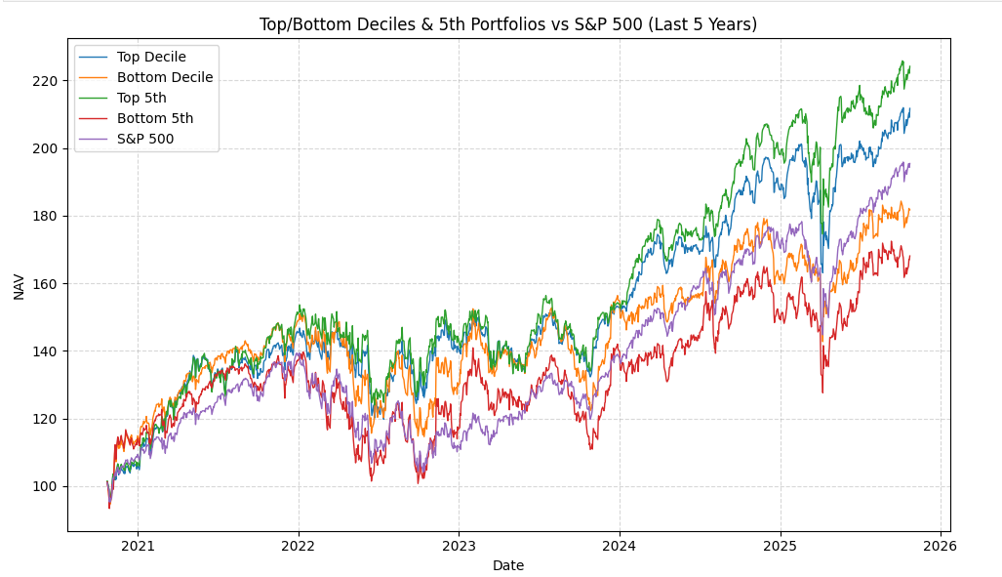
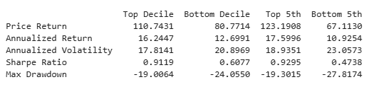

Part 3: Result
2020-10-23 to 2025-10-23 (5 Years)
Top rank 5% (25 stocks)
Top rank 10% (50 stocks)
Benchmark (SPX Index)
Bottom 10% (50 stocks)
Bottom 5% (25 stocks)
จาก Equity curve จะเห็นว่าผลตอบแทนย้อนหลัง 5 ปี
จากน้อยที่สุดคือกลุ่มที่มีคะแนน factor รวมต่ำที่สุด (bottom rank) ซึ่งให้ผลตอบแทนต่ำกว่าดัชนีอ้างอิง
และกลุ่มที่มีคะแนนรวมที่สุด (Top rank) ให้ผลตอบแทนสูงกว่าดัชนีอ้างอิง
แม้ว่าจำนวนหุ้นในพอร์ต Top 5th (high conviction) ลดลง เมื่อเทียบกับ Top decile แต่ค่าความผันผวนยังคงใกล้เคียงเดิม และได้ผลตอบแทนที่สูงขึ้น สะท้อนผ่านค่า Sharpe Ratio
Noted: ผลตอบแทนรวม (Total Return) ของ SPX Index คือ
109.26% ซึ่งยังคงน้อยกว่า Price Return ของ Top Decile และ Top 5th

Slide 6
Part 4: Pros & Cons
Pros
Cons
Transparency
อธิบายที่มาของ factor และ Weight ได้ง่าย
วิธีคำนวณเข้าใจง่าย ตรงไปตรงมา สื่อสารกับนักลงทุนได้ไม่ยาก
Market risk (beta exposure), No short exposure:
มีโอกาสให้ผลตอบแทนเป็นลบหากตลาดปรับตัวลดลงในปีนั้น
ไม่สามารถสร้าง alpha ได้ชัดเจนในตลาดขาลง
Lagging Information:
หากราคาหุ้นปรับตัวลดลงอย่างรุนแรงเนื่องจากปัจจัยพื้นฐานที่เปลี่ยนไป แต่นักวิเคราะห์ส่วนใหญ่ปรับประมาณการกำไรหลังจากรอบ Rebalance ของพอร์ตไปแล้ว อาจทำให้โมเดลเข้าลงทุนในหุ้นที่ให้ผลตอบแทนต่ำกว่าตลาด
High Sharpe Ratio: backtesting มีความผันผวนต่ำกว่าตลาด
Less Implementation Risk
ไม่ต้องกังวลเรื่องสภาพคล่องมาก เนื่องจาก universe เป็นหุ้นที่มี market cap ค่อนข้างสูง
All Rounder
Momentum ทำงานได้ดีในตลาดขาขึ้น
Earnings Revision สะท้อนมุมมองเชิงบวกจากนักวิเคราะห์ สร้างผลตอบแทนได้แม้ตลาดอยู่ในภาวะ sideways
Valuation ช่วยจำกัด downside ในภาวะตลาดขาลง

Slide 7
Part 5: Recommendation & Consideration
Recommendation
1. คำนวณ Total Return ของพอร์ตแทน Price Return
2. รัน regression เทียบกับ Fama-French Model
เนื่องจากทั้งคู่เป็น factor model และมี factor บางส่วนใกล้เคียงกัน (Valuation, Momentum) เพื่อดูว่าโมเดลมี alpha อย่างมีนัยสำคัญหรือไม่
3. Long Short Strategy
long หุ้น top decile และ short หุ้น bottom decile โดยคาดหวังว่า Sharpe ratio จะสูงกว่ากลยุทธ์ long-only
ทั้งนี้อาจต้องปรับปรุงบาง factor (momentum) เพื่อลดระดับ drawdown หากตลาดมีค่าความผันผวนสูง
4. Dynamic Weighting (จากเดิม Equal Weight) โดยอาจปรับตาม Overall score, volatility ของตลาดกับหุ้น, หรือ AI-based
จุดขายหลักของกลยุทธ์ (S&P 500 – 2026)
ตลาดปีหน้ายังมีแนวโน้มผันผวนสูงจากปัจจัยการเมือง (Donald Trump) ถ้าแบ่ง return ของตลาดในปีหน้าออกเป็น
Bull market (เหมือนปีนี้): ผล backtest สะท้อนให้เห็นว่า model ชนะตลาดอย่างต่อเนื่องในตลาดขาขึ้น
Sideways: จากผล backtest model มี volatility น้อยกว่าตลาด จึงคาดว่าจะให้ Sharpe ratio ที่ดีกว่า
Bear market: model return อาจติดลบ แต่คาดว่าจะชนะตลาด ทั้งนี้อาจปรับไปใช้กลยุทธ์ long short เพื่อจำกัด downside
ดังนั้นไม่ว่าผลตอบแทนตลาดจะเป็นอย่างไร แต่โมเดลที่มีปัจจัยหลักคือ Earnings Revision, Momentum, Valuation
น่าจะสามารถชนะตลาดได้ในทุกสภาวะ ภายใต้ volatility ของตลาดที่สูง (จาก Pros สไลด์ก่อนหน้า)

